Slide 1
بررسي يکي از روش هاي موازي سازي خودکار
استاد: دکتر سعيد پارسا
ارائه دهنده: محمد حمزه ئي

Slide 2
مقدمه
موازي سازي درسطح نخ براي اجرا بر روي سيستم هاي چند هسته اي به منظور افزايش کارايي
موازي سازي دانه ريز
استفاده از سخت افزار براي برقراري ارتباطات کم هزينه
مکانيسم سخت افزاري براي ارتباط بين هسته ها
آرايه هاي همگام سازي: ارسال و دريافت مقادير از طريق يک صف
produce, consume

Slide 3
استخراج توازي
بخش بندي محاسبات به تعدادي نخ
در نظر گرفتن معيارهاي کارايي مورد نظر
اضافه کردن دستورات ارتباطي براي برقراري ارتباطات بين نخي

Slide 4
استخراج توازي
زمانبندي دستورات چند نخي عمومي
زمانبندي همزمان دستورات يک ناحيه عمومي از برنامه در نخهاي مختلف
وابستگي هاي بين دستورات
وابستگي کنترلي
وابستگي داده اي
حافظه
رجيستر

Slide 5
زمانبندي دستورات چندنخي عمومي
Program Dependence Graph(PDG)
همانند گراف وظايف مشخص کننده وابستگي ها
دستوراتي که بر روي نخ هاي مختلف زمانبندي مي شوند
اضافه کردن دستورات ارتباطي و همگام سازي

Slide 6
توليد کد چند نخي
استفاده ازنمايش سطح پائين کد
PDG
قابليت استفاده براي هر بخش بندي برنامه
توليد کد موثر
زمانبندي محلي و عمومي!
کاهش تکرار کپي کردن جريان کنترلي برنامه
مدل Fork/Join

Slide 7
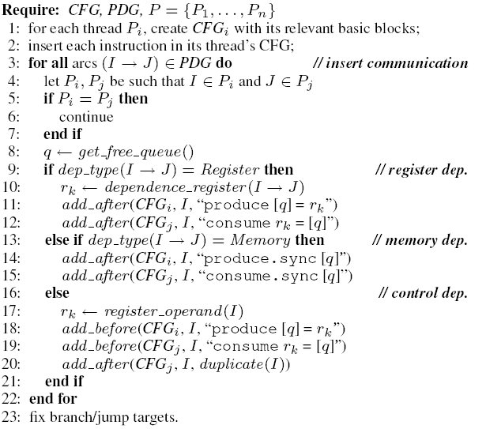

Slide 8
الگوريتم MTCG(Multi-Threaded Code Generation)
الگوريتم به منظور توليد کد چند نخي استفاده مي شود
ورودي هاي الگوريتم
گراف جريان کنترلي برنامه (CFG)
گراف وابستگي(PDG)
بخش بندي مورد نظر (Partitioning)
خروجي الگوريتم
برنامه چند نخي
اين الگوريتم از چهار مرحله تشکيل شده است که در ادامه بيان شده است

Slide 9
الگوريتم MTCG
مرحله 1: ايجاد بلاک هاي اوليه (Basic Block) براي گراف هاي جريان کنترلي جديد
به ازاي هر نخ Ti يک گراف جريان کنترلي جديد CFGi ايجاد مي شود که شامل يک بلاک اوليه به ازاي هر بلاک اوليه مرتبط با Ti در CFG اصلي است
بلاک هاي اوليه مرتبط: يک بلاک اوليه B با نخ Ti مرتبط است اگر B شامل
يک دستور زمانبندي شده در Ti باشد يا
يک دستور که دستوري از Ti به آن بستگي دارد باشد يا
يک دستور انشعاب که يک بلاک مرتبط با Ti را کنترل مي کند باشد

Slide 10
الگوريتم MTCG
مرحله 2 : انتقال دستورات به گراف هاي جريان کنترلي جديد
دستورات هر Ti در بلاک اوليه مربوطه در CFGi به همان ترتيبي که در CFG اصلي وجود دارند وارد مي شوند
مرحله 3 : اضافه کردن دستورات ارتباطي و همگام سازي بين نخ ها
دستورات ارتباطي در مکاني معادل مکان منبع وابستگي، به گراف هاي جريان کنترلي جديد اضافه مي شوند
اگر وابستگي رجيستر باشد مقدار رجيستر مربوطه در منبع توليد (دستور produce) و در مقصد مصرف (دستور consume)مي شود
اگر وابستگي حافظه باشد دستورات همگام سازي براي حفظ ترتيب درست اجرايي اضافه مي شود
اگر وابستگي کنترلي باشد ابتدا مقادير مربوط به شرط انشعاب از مبدا به مقصد منتقل مي شود و پس از آن دستور انشعاب مربوطه عيناً اضافه مي شود

Slide 11
الگوريتم MTCG
مرحله 4 : ايجاد لبه هاي بين بلاک هاي اوليه در گراف هاي جريان کنترلي جديد
از آنجا که تمامي بلاک ها در هر CFGi وجود ندارد در نتيجه بايد لبه ها به نحوي مناسب اضافه شود که پرش ها و انشعابات به درستي پياده سازي شود
شرط صحيح بودن: تضمين اينکه هر بلاک در هر CFGi شرايط اجراي يکسان با بلاک معادل خود در CFG اصلي داشته باشد در نتيجه بايد وابستگي هاي کنترلي که خود از طريق روابط پس تسلط بدست مي آيند حفظ شوند
در نتيجه براي هر CFGi مقصد هر پرش و انشعاب در صورت نبودن بلاک مربوطه در CFGi نزديکترين بلاک اوليه اي است که بر آن پس تسلط دارد و در CFGi وجود دارد

Slide 12
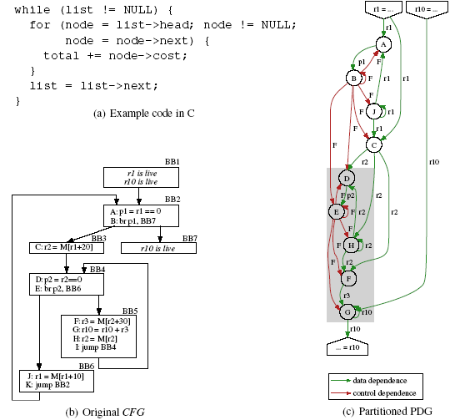

Slide 13
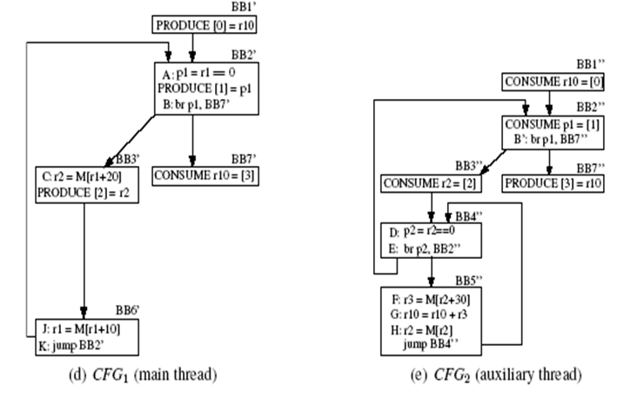

Slide 14
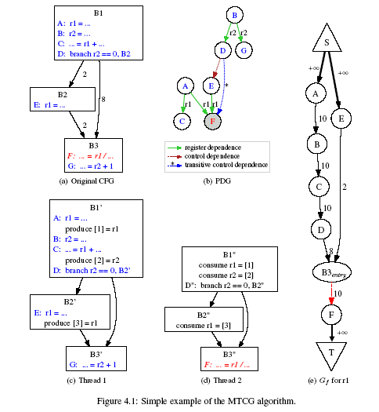

Slide 15
الگوريتم خوشه بندي (GREMIO)
زمانبندي بر مبناي PDG
هدف: کمينه کردن مسير بحراني در گراف
مشکل: وجود حلقه در PDG
راه حل: رويکرد ساده سازي مسئله و تبديل به گراف بدون حلقه
هر حلقه تبديل به يک گره شود!
بدست آوردن زمان تقريبي اجراي حلقه و انتساب آن به عنوان وزن گره
در نظر گرفتن وابستگي هاي بين حلقه اي در صورتي که خود کد در حلقه باشد
بدست آمدن PDG بدون حلقه: HPDG

Slide 16
خوشه بندي
در نظر گرفتن سربار ارتباطي در برابر ميزان موازي سازي در خوشه بندي
الگوريتم خوشه بندي Dominant Sequence Clustering (DSC)
خوشه بندي به منظورتخصيص دستورات به خوشه ها صورت مي گيرد
سپس زمانبندي خوشه ها به منظورتخصيص خوشه ها به نخ ها (پردازنده ها) صورت مي گيرد

Slide 17
خوشه بندي
افرازبندي HPDG با هدف حداکثر سازي بخش هاي موازي با در نظر گرفتن ميزان وابستگي بدون درنظر گرفتن تعداد هسته ها صورت مي گيرد
براي افرازبندي، ابتدا به هر گره HPDG وزني معادل زمان تقريبي اجراي آن انتساب داده مي شود و با استفاده از يک الگوريتم heuristic به نام DSC افرازبندي با در نظر گرفتن هزينه ارتباطي صورت مي گيرد
در مرحله بعد(زمانبندي) با توجه به تعداد هسته ها تعدادي از اين بخش ها ممکن است با هم ادغام شوند

Slide 18
زمانبندي دستورات
در نظر گرفتن روابط کنترلي بين گره هاي PDG بدون حلقه
هم ارز: دو دستور x و y هم ارز کنترلي هستند اگر داراي شرايط اجرايي يکسان باشند(اگر x اجرا شود y هم اجرا مي شود و بالعکس)
انحصاري: دو دستور x و y از نظر کنترلي انحصاري هستند اگر x اجرا شود y اجرا نشود و بالعکس
داراي برخورد: در غير اينصورت

Slide 19
زمانبندي دستورات
استفاده از الگوريتم هاي زمانبندي ليست با محدوديت
تخصيص اولويت به گره ها و زمانبندي گره ها بر مبناي ترتيب توپولوژيک داراي اولويت
اولويت هر گره: بيشترين فاصله آن گره تا يک برگ است
در هر مرحله بهترين نخ براي هر خوشه انتخاب مي شود
انتخاب هر نخ با توجه به معيارهاي زير صورت مي گيرد
سربار ارتباطات
سربار برخورد (conflict)
سربار حاصل از اجراي خوشه در هر نخ

Slide 20
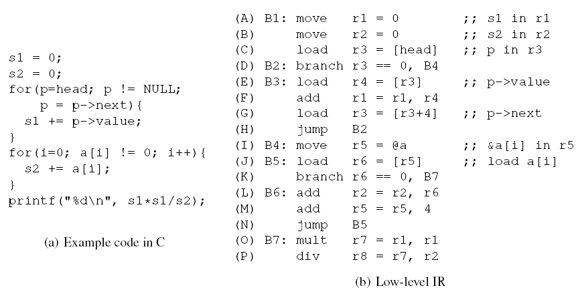
مثال

Slide 21
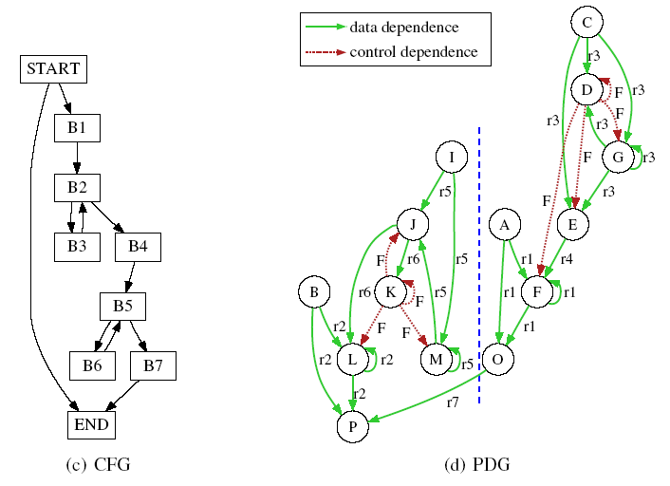
مثال(ادامه...)

Slide 22
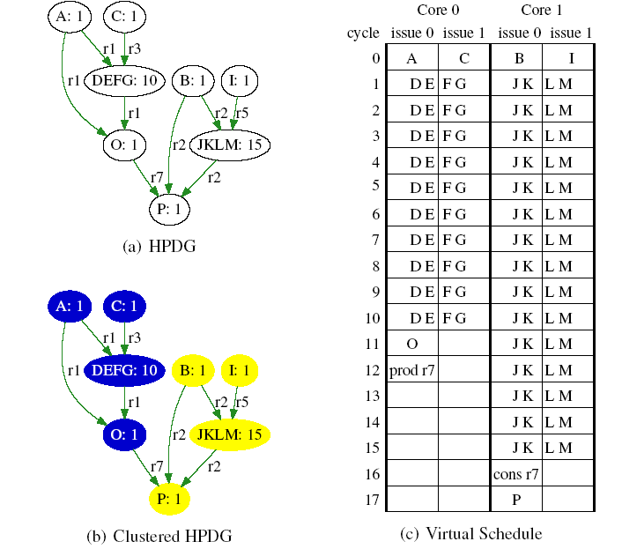

Slide 23
تمرين!!!
بررسي ابزارهاي موجود براي تحليل کد اسمبلي و ارائه گزارش
بدست آوردن گراف جريان کنترلي
بدست آوردن گراف وظايف

Slide 24
منبع
Guilherme de Lima Ottoni, “Global Instruction Scheduling for Multi-Threaded Architectures ”, Ph.D. Thesis, Department of Computer Science, Princeton University, September 2008.

